Slide 1
ศิลปกรรมกรีก
โดยอาจารย์สิริมาศ สุภาพ
สาขาวิชาคอมพิวเตอร์กราฟิก

Slide 2
อารยธรรมกรีก
• กําเนิดบริเวณชายฝั่งทะเลอีเจียน หมู่เกาะต่าง ๆ และดินแดนกรีซ
• สภาพภูมิประเทศเป็นหุบเขา ทําให้แต่ละรัฐจึงเป็นอิสระต่อกัน เป็นรัฐเล็ก ๆ มากมาย
• เกาะครีต Crete เป็นเกาะใหญ่และมีความสําคัญของกรีก

Slide 3
กรีกสมัยก่อนประวัติศาสตร์
4000 B.C. มีการค้นพบเครื่องมือ และหลักฐานการตั้งถิ่นฐานบ้านเรือน รวมถึงป้อมปราการ
• บนเกาะครีต มีการใช้โลหะทองแดง สําริด

Slide 4
กรีกสมัยประวัติศาสตร์
2000 B.C. กําเนิดอารยธรรมไมนวน Minoan การค้นพบดินเผาจารึกตัวอักษรบนเกาะครีต มีการก่อสร้างวังใหญ่โต
ต่อมาถูกรุกรานจากพวก ไมซิเนียน Mycenaean และต่อมาเป็นพวก ดอเรียน Dorian
1120-800 B.C. ถือเป็นยุคมืด การค้าขายถูกพวกฟินิเชียนเข้ามาขยายอิทธิพล
***** โฮเมอร์ และอิเลียด โอดิสซีย์เกิดในช่วงนี้ *****

Slide 5
อารยธรรมกรีก
800 B.C. ยุคคลาสสิค มีลักษณะเป็นนครรัฐ เรียกว่า “โพลิส” Polis มีกษัตริย์และขุนนาง ปกครองนคร เริ่มใช้ระบอบประชาธิปไตย
500 B.C. ศูนย์กลางอยู่ที่ เอเธนส์แคว้นแอตติก Attica ได้ร่วมกันกับนครรัฐกรีกอื่น ป้องกัน การรุกรานจากเปอร์เซีย กลายเป็นยุคทองแห่งเอเธนส์

Slide 6
อารยธรรมกรีก
431-404 B.C. สงครามเพโลพอนนีเชียน ระหว่างเอเธนส์กับสปาร์ตา ผลทําให้มาซีโดเนีย เข้าครอบครองกรีก สมัยพระเจ้าอเล็กซานเดอร์มหาราช เรียกว่ายุค “เฮลเลนิสติก” ขยายดินแดนครอบคลุม ถึงอียิปต์และอินเดีย

Slide 7
มรดกที่สําคัญของกรีก
สถาปัตยกรรม
ชาวกรีกจะให้ความสําคัญกับเทพเจ้า เชื่อว่าพลังธรรมชาติจะให้คุณและโทษได้อํานาจ ลึกลับนี้มาจากเทพเจ้าเป็นผู้บันดาล
วิหารบูชาเทพเจ้า “พาร์เธนอน” Parthenon 500 B.C. สร้างด้วยหินอ่อน หลังคา หน้าจั่ว มีเสาหิน

Slide 8
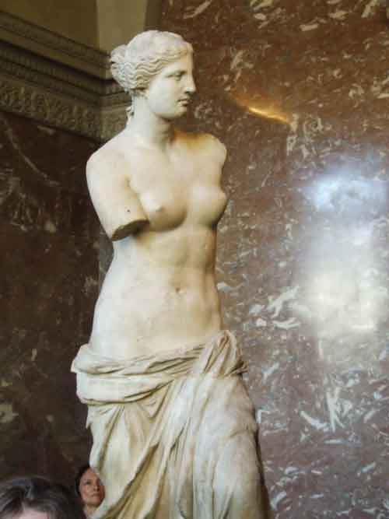
รูปปั้นวีนัส เดอ มิโล Venus de Milo

Slide 9
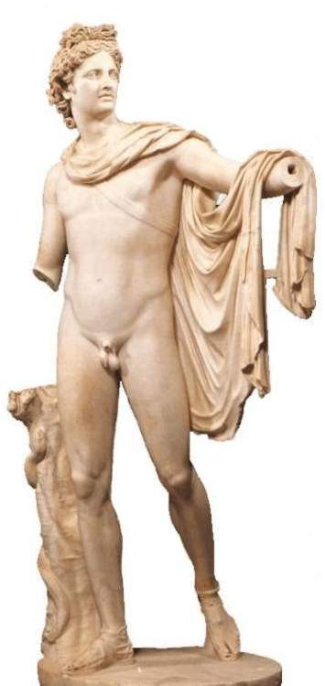
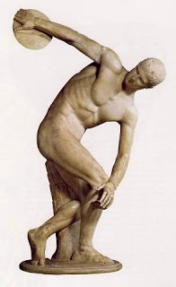
เทพเจ้าอพอลโล กรีก - นักกีฬาไมรอน กรีก

Slide 10
วิหารพาร์เธนอน (Parthenon)
ผู้ควบคุมการก่อสร้างมีชื่อว่า อิกไทนัส (Ictinus) และ Callicrates เพื่ออุทิศให้กับการบูชาเทพเจ้าเอธีนา (Athena) รวมความยิ่งใหญ่และรุ่งเรืองของเมืองเอเธนส์ วิหารแห่งนี้ได้สะท้อนให้เห็นหลักการทางสถาปัตยกรรมของกรีกในสมัยนี้ คือการแสวงหาความสงบ (Calmness) ความกระจ่าง (Clarity) และการไม่ยึดติดกับรายละเอียดที่ฟุ่มเฟือย (superfluous)

Slide 11
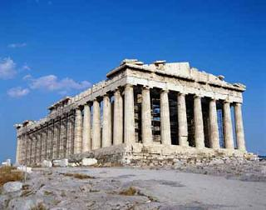
วิหารพาร์เธนอน Parthenon

Slide 12
มรดกที่สําคัญของกรีก
รูปแบบเสาที่สําคัญ และมีสไตล์หลัก ๆ อยู่ 3 รูปแบบด้วยกันที่ได้รับการพัฒนามาเป็น รูปแบบสําคัญทางสถาปัตยกรรมกรีก

Slide 14
เสาแบบดอริค (Doric order)
ได้รับการพัฒนาขึ้นครั้งแรกในเขตเพลอพอนเนซุสของกรีกดอเรียน มีขนาดหนามากที่สุด ส่วนบนของเสา (Capital) (ที่รองรับคานที่เรียกว่า Architrave และ Frieze) มีลักษณะราบเรียบไม่มีลวดลายโค้งให้อารมณ์ความอ่อนช้อย และส่วนล่างของเสา (ที่ติดกับพื้น) ไม่มีฐานของเสาที่เรียกว่า Base ชาวกรีกเห็นว่าเสาแบบดอริคเป็นสัญลักษณ์แห่งหลุมฝังศพหรือความตาย (grave) ความเงียบขรึมน่าเกรงขาม (dignified) และความเป็นชาย (masculine)

Slide 15
เสาแบบไอโอนิค (Ionic order)
ได้รับการพัฒนาขึ้นครั้งแรกในกรีกตะวันตก เขตเอเชียไมเนอร์ (ฝั่งติดกับเปอร์เซีย) มีขนาดที่บางและเรียวกว่าแบบดอริค ส่วนบนของเสาหรือหัวเสามีลักษณะที่ตกแต่งมีลวดลายที่คดโค้งมากขึ้นที่เรียกว่า Volute และส่วนฐานของเสาก็เช่นกันมีการตกแต่งไม่แข็งทื่อเหมือนกับแบบดอริค ชาวกรีกเห็นว่าเสาแบบไอโอนิคเป็นสัญลักษณ์ของความบอบบาง (slender) ความงดงาม (elegant) และความเป็นผู้หญิง (feminine)

Slide 16
เสาแบบโคลินเธียน (Colinthian order)
ได้รับการพัฒนาขึ้นมาหลังสุดในราวปลายศตวรรษที่ 5 ก่อนคริสตกาล ขนาดเสายังคงความเรียวเช่นกับแบบไอโอนิค และมีการประดับมาฐานเสาเช่นกัน แต่มีความแตกต่างตรงที่ส่วนบนของเสามีการตกแต่งเป็นรูปใบไม้ที่เรียกว่า acanthus leave

Slide 17
ประติมากรรม
สะท้อนให้เห็นถึงลักษณะธรรมชาติเทพเจ้าจึงเหมือนมนุษย์งานในยุคแรกจะตรง ๆ แข็งทื่อ - สมัยคลาสสิคเริ่มมีลักษณะพริ้วไหว และสมัยหลังจะแสดงถึงความปวดร้าว ความ ทรมานของมนุษย์

Slide 18
จิตรกรรม
ภาพวาดในยุคแรก นิยมพื้นสีแดง คนสีดํา วาดบนภาชนะ - ยุคเฮลเลนิสติก มีการนํากระเบื้องสีมาประดับ เรียกว่า โมเสก Mosaic

Slide 19
นาฏกรรม
เป็นการละครของกรีก ร้องประสานเสียง ในเทศกาลบวงสรวงและเฉลิมฉลองเทพเจ้า เป็นละครประเภทโศกนาฎกรรม และสุขนาฏกรรม

Slide 20
วรรณกรรม
โฮเมอร์กวีนักเล่าเรื่องได้แต่ง “อีเลียด” และ “โอดิสซี” เป็นเรื่องเกี่ยวกับสงคราม ทรอย

Slide 21
นักปราชญ์ที่สําคัญของโลก
เฮโรโดตุส Herodotus 484-420 B.C.
- โซเครตีส Socrates 470-399 B.C.
- อริสโตเติ้ล Aristotle 384-322 B.C.
- เพลโต Plato 328-247 B.C.
**จงเล่าเรื่องประวัติของ นักปราชญ์ ด้านบน

